Slide 1
Soutenance Projet 3
Préparez des données pour un organisme de santé publique
Augustin BAR

Slide 2

Présentation du dataset
Jeu de données gratuit, collaboratif et accessible en ligne
Sous licence OBDL (licence sélectionnée par l’Etat Français pour ses données en open data venant d’un acteur public)
Plus de 320k produits recensés

Slide 3
Analyse des données
Analyse de la forme des données
Nettoyage des données
Exploration des données nettoyées
ACP et ANOVA
Filtrage dynamique

Slide 4
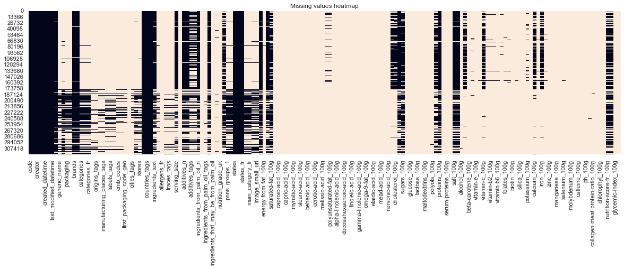
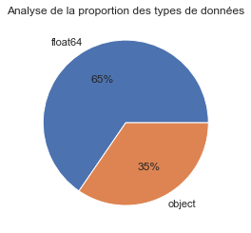
Analyse de la forme des données
Notes:
Analyse des types de données et de la completion

Slide 5

Nettoyage des données
Détection des duplicata
URL
http://world-fr.openfoodfacts.org/produit/0000000003087/farine-de-ble-noir-ferme-t-y-r-nao
http://world-fr.openfoodfacts.org/produit/003087/beurre-demi-sel
Str → int
Code
3087
3087
Notes:
Colonnes exploitables

Slide 6
Nettoyage des données
Sélection des valeurs aberrantes
Niveau 1
Niveau 2
Gras/100g
GrasSaturé/100g
GrasNonSaturé/100g
Sucre/100g
Fibre/100g
Proté/100g
Gras/100
Sucre/100g
Fibre/100g
Proté/100g
GrasSaturé/100g
GrasNonSaturé/100g
Sucre/100g
Fibre/100g
Proté/100g
∑ > 100 ?
∑ > 100 ?
NaN
Notes:
Colonnes exploitables

Slide 7

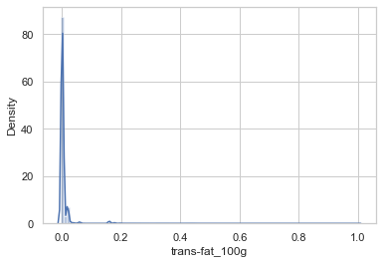
Nettoyage des données
Sélection des outliers
NaN
Notes:
Colonnes exploitables

Slide 8


Nettoyage des données
Création de nouvelles variables
Salt_proc_100g
Vitamins_count
salt = sodium * (100/39.34)
Salt | Sodium | Salt_proc
0.72 | NaN | 0.72
NaN | 0.13 | 0.13*100/39.34 = 0.33
0.97 | 0.38 | 0.97
NaN | NaN | NaN
Notes:
Colonnes exploitables

Slide 9
Nettoyage des données
Traitement des valeurs manquantes
NaN
Régression
linéaire
Manque de donnée ?
Imputation
(Moyenne)
1.
2.
3.
Trouver les 5 variables les plus corrélées
Apprendre au modèle à définir une relation linéaire
Faire une estimation avec ce modèle
Fiber_100g
0.1
0.5
0.6
NaN
Fiber_100g
0.1
0.5
0.6
0.4 = (0.1+0.5+0.6)/3
Notes:
Colonnes exploitables

Slide 10
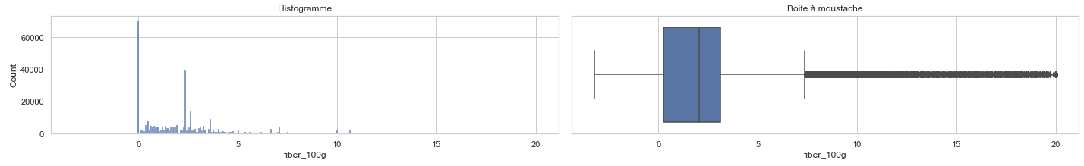
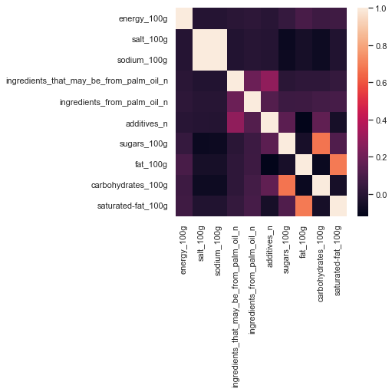
Exploration des données nettoyées
Notes:
An interesting fact is that ingredient_that_may_be_from_palm oil is greatly correlated with additives.
This is not a correlation we exploit later but deserve to be noticed.

Slide 11
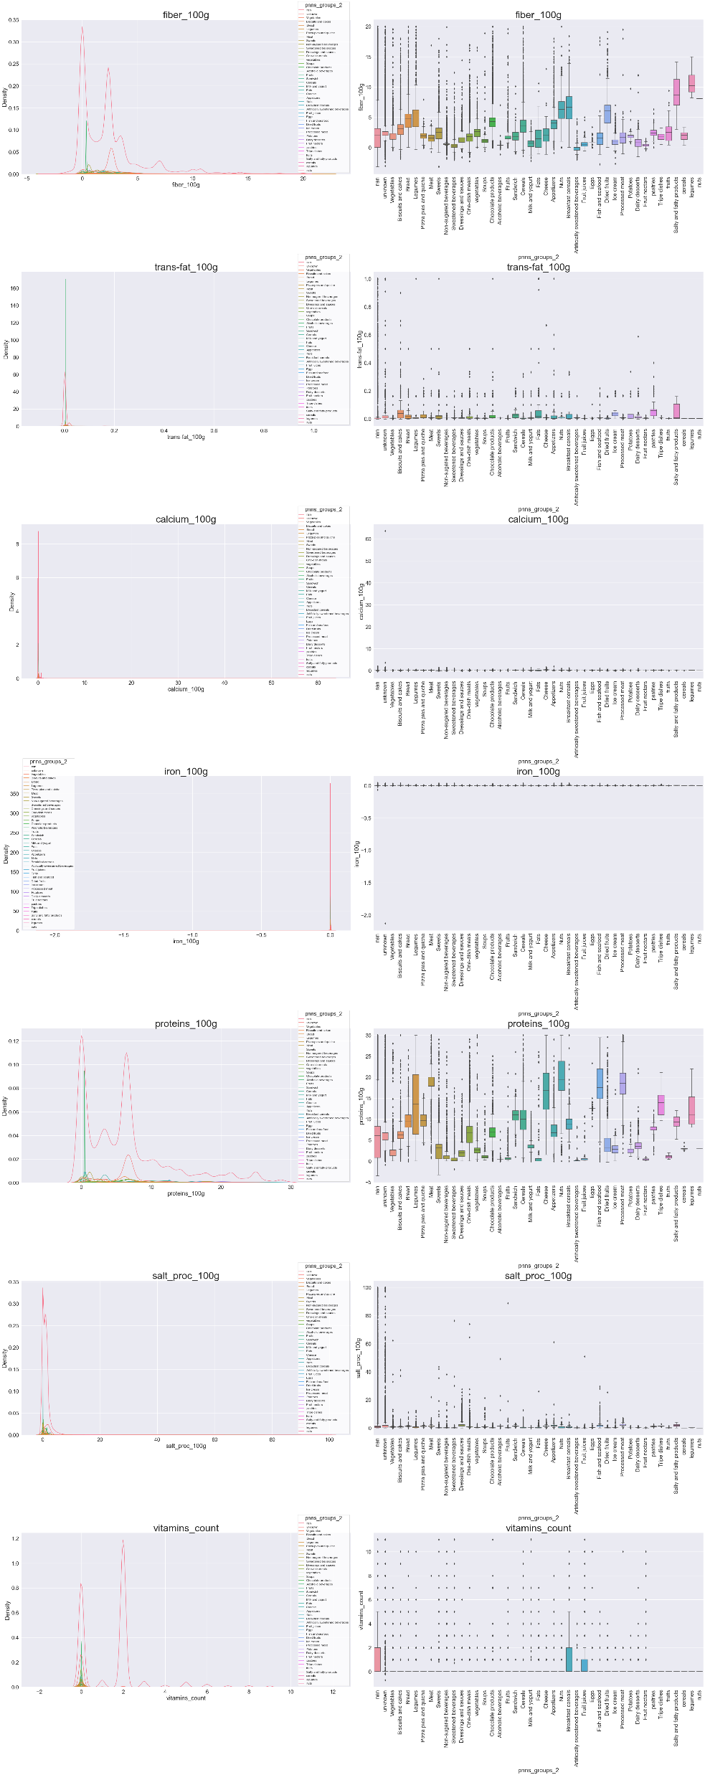
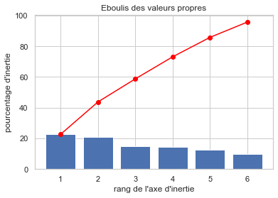
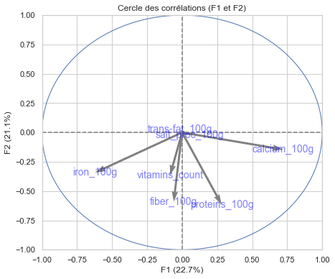
ACP & ANOVA
Test exact de Fisher pour déterminer si les groupes ont un impact sur le taux de fibre
Notes:
Pas de coude donc pas possibilité de limiter l’ACP
Pas d’interpretation possible pour les cercles de correlation avec les composantes principals
ANOVA : analyse de la variance selon les groupes

Slide 12
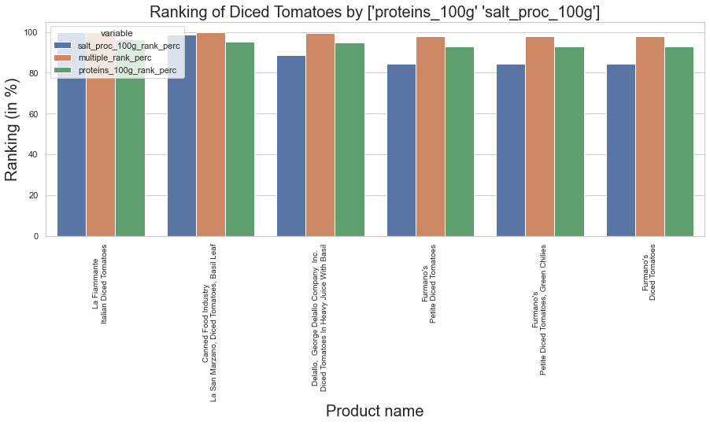
Filtrage dynamique
Ranking
Filtres (features)
Faut-il maximiser ou minimiser une certaine variable ?
Comment classer les produits ?
Comment faire une interface utilisateur ?
Comment afficher dynamiquement des graphiques ?
Nom du produit
Nombre de concurrents

Slide 13
Filtrage dynamique
Ranking
Faut-il maximiser ou minimiser une certaine variable ?
Stocké dans une variable comme attribut de la feature
Comment faire une interface utilisateur ?
Utilisation de input() dans le notebook et du module ipywidgets pour la page voila
Comment classer les produits ?
Création d’une variable globale « score » et utilisation de la fonction rank de pandas.
Comment afficher dynamiquement des graphiques ?
Utilisation du module seaborn et matplotlib avec des variables

Slide 14
Merci de votre attention Avez-vous des questions ?
Icons by Freepik

